Slide 1
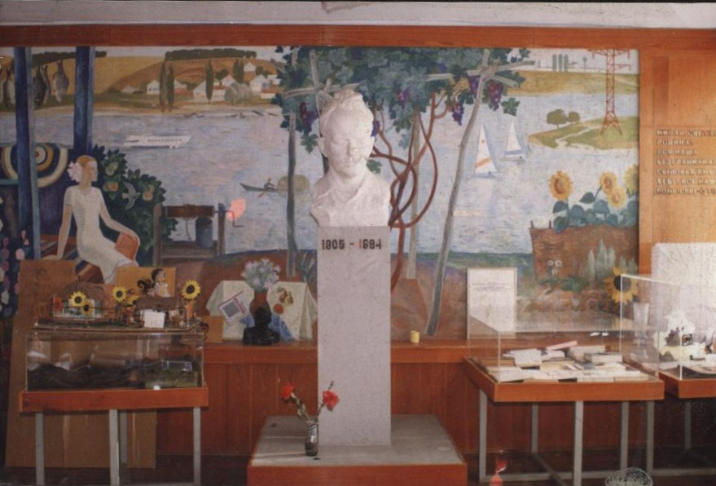
Музей М. А. Шолохова
В 1985 года в школе № 91 г. Ростова-на-Дону был открыт музей М. А. Шолохова, в результате большой кропотливой работы коллектива учителей, учащихся всех классов, а так же при содействии администрации завода – шефа – «Гранит». Музей школы – центр всей воспитательной работы.

Slide 2
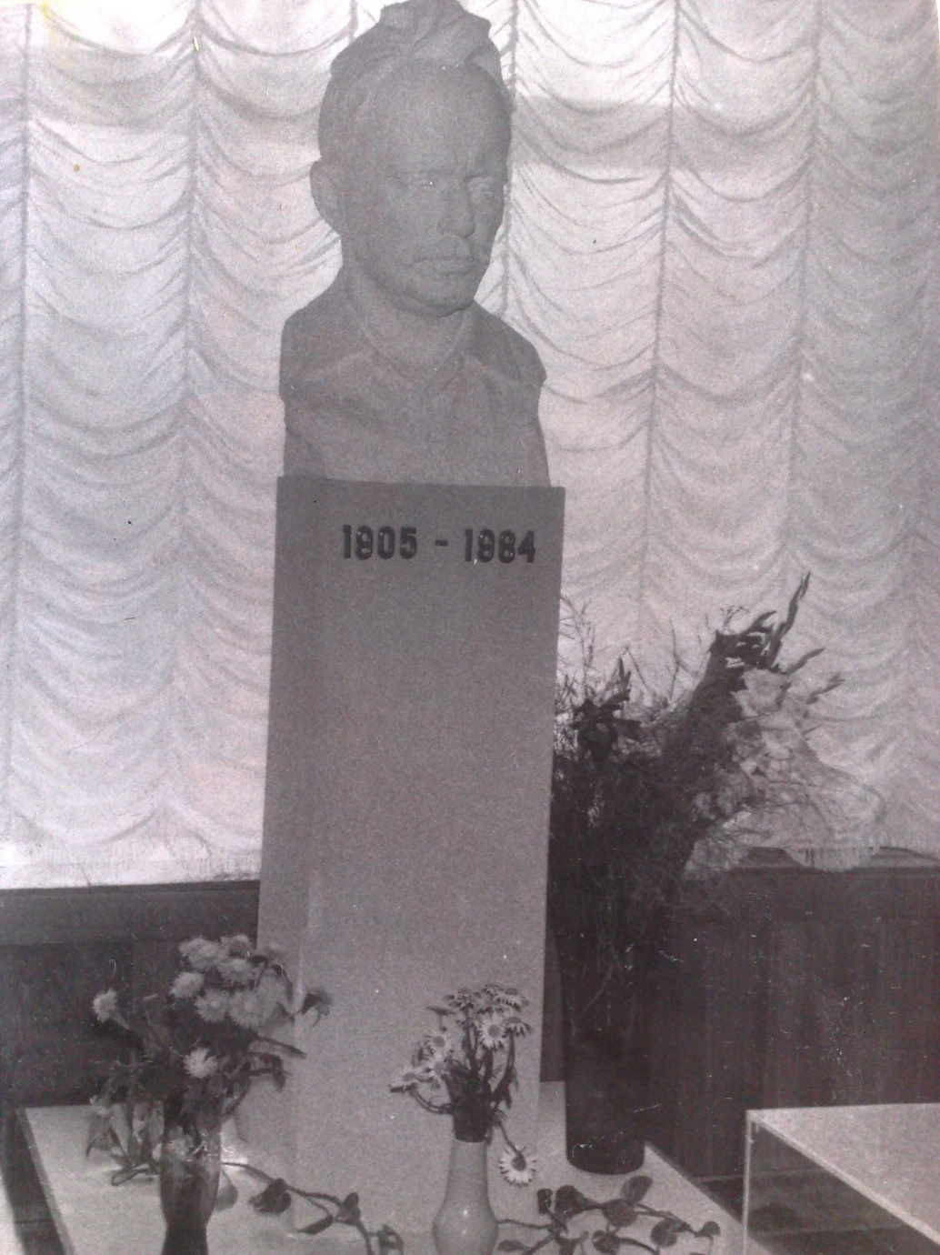
История открытия музея М.А.Шолохова 3 июня 1985 г.
В звуке «Шолохов»
Шепчутся маки,
И волна догоняет волну,
И летят дончаки, аргамаки,
Натянув горизонта струну.
О как больно летят, задевая
Окончания нервов земли!
Плачь, крутая земля золотая,
Плачьте белым венком ковыли
Не затихнут о нём разговоры
Новых листьев под ветром донским,
Потому, что, конечно не скоро
Кто-то в славе сравняется с ним.

Slide 3
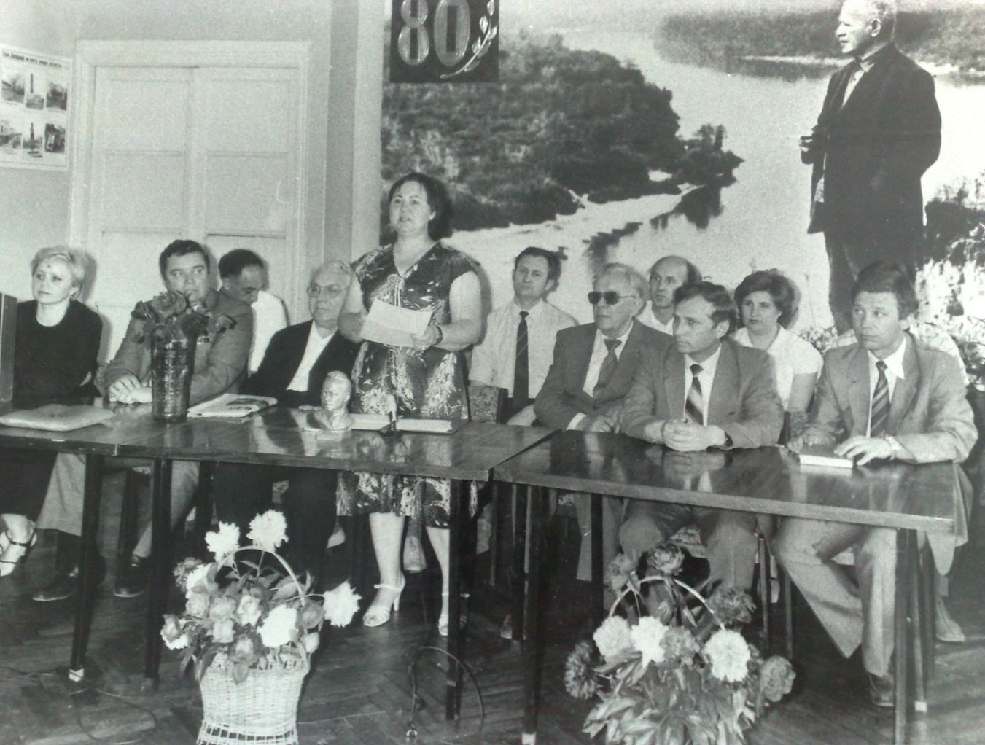
Торжественное собрание открывает директор школы Сухачёва В.И.
В президиуме - почётные гости праздника: первый секретарь Первомайского РК КПСС Таран.А.И, директор областной турстанции Куприц М.Я, главный редактор журнала «Дон» Суичмезов А.М, парторг ПО «Гранит» Саблин Т.Н, генеральный директор ПО «Гранит» Загребаев В.Д, заместитель заведующего отделом науки и культуры обкома КПСС Павленко В.Н и др.

Slide 4
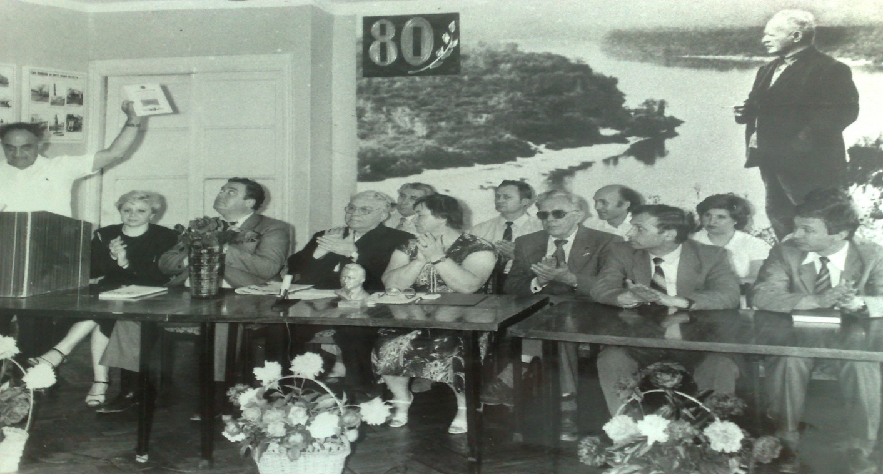
Директор областной станции туристов и краеведов Куприц М.Я. вручил музею свидетельство N 5236 о присвоении звания «Школьный музей »

Slide 5
Волнующий момент праздника: почётный гость - генеральный директор ПО «Гранит» Загребаев Виктор Дмитриевич разрезает алую ленту перед входом в музей М.А Шолохова

Slide 6
Школьный музей открыт! Учащиеся школы, родители и гости мероприятия 3 июня 1985 года

Slide 7
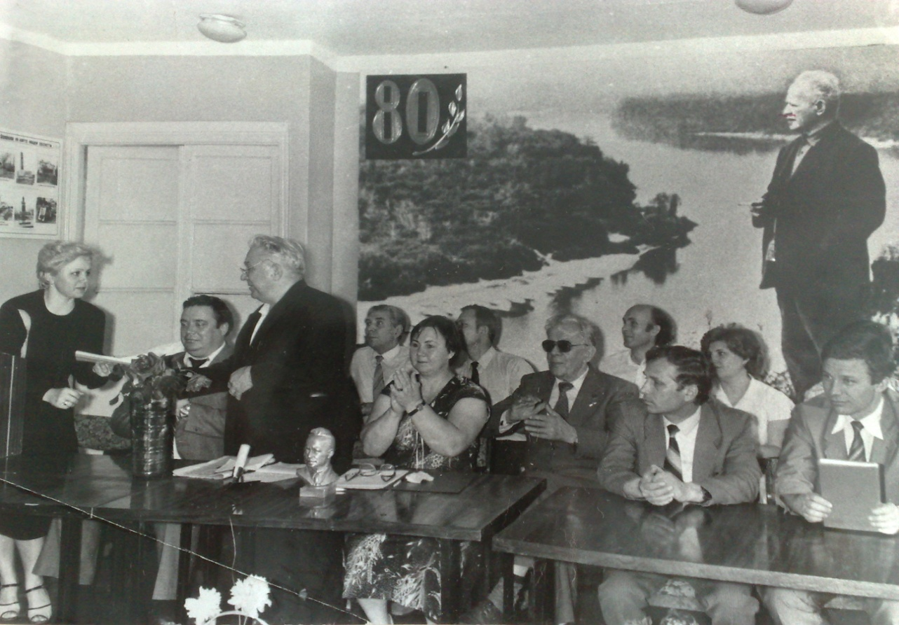
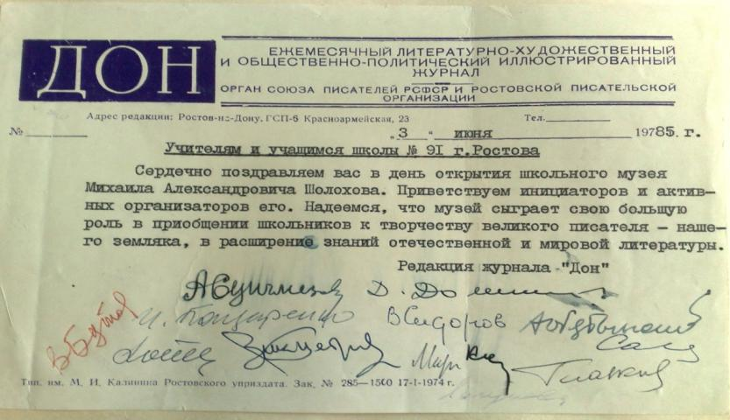
Добро пожаловать в музей М.А.Шолохова!

Slide 8
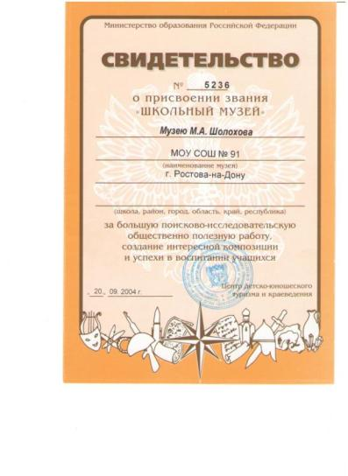
Свидетельство о присвоении звания «Школьный музей» и грамота о награждении музея 2004 – 2005 год.

